Slide 1
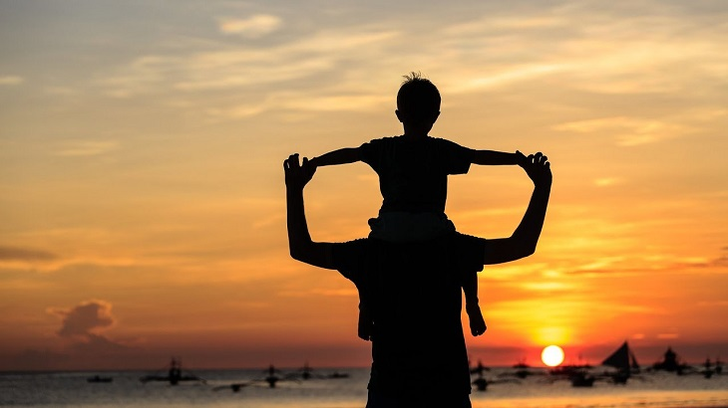



KHỞI ĐỘNG: Mạch ngầm cảm xúc
HS hoạt động theo bàn, các bàn chia thành 2 dãy.
Quan sát hình ảnh sau và thực hiện yêu cầu:
+ Dãy 1: Hãy ghi lại cảm nhận của con về bức ảnh bằng 1-2 câu văn.
+ Dãy 2: Hãy ghi lại cảm nhận của con về bức ảnh bằng một khổ thơ (bốn chữ hoặc năm chữ)

Slide 2

KHỞI ĐỘNG: Mạch ngầm cảm xúc
So sánh hiệu quả cảm xúc của hình thức văn xuôi và thơ.
Cho biết em thích hình thức nào hơn. Giải thích vì sao.

Slide 3









BÀI 7: THƠ
GIỚI THIỆU
TRI THỨC NGỮ VĂN

Slide 4

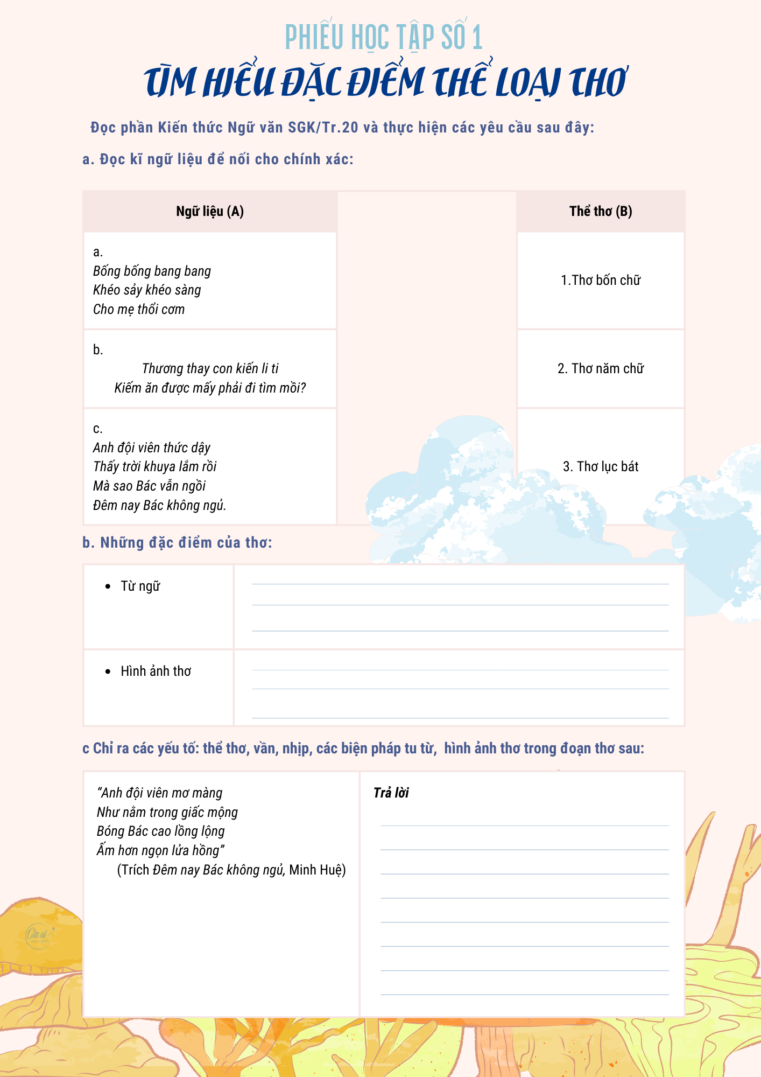


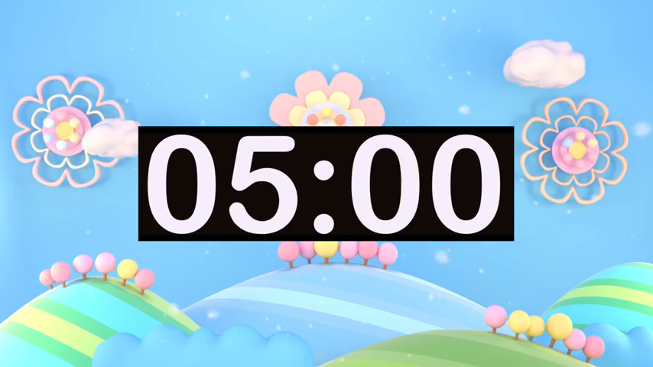

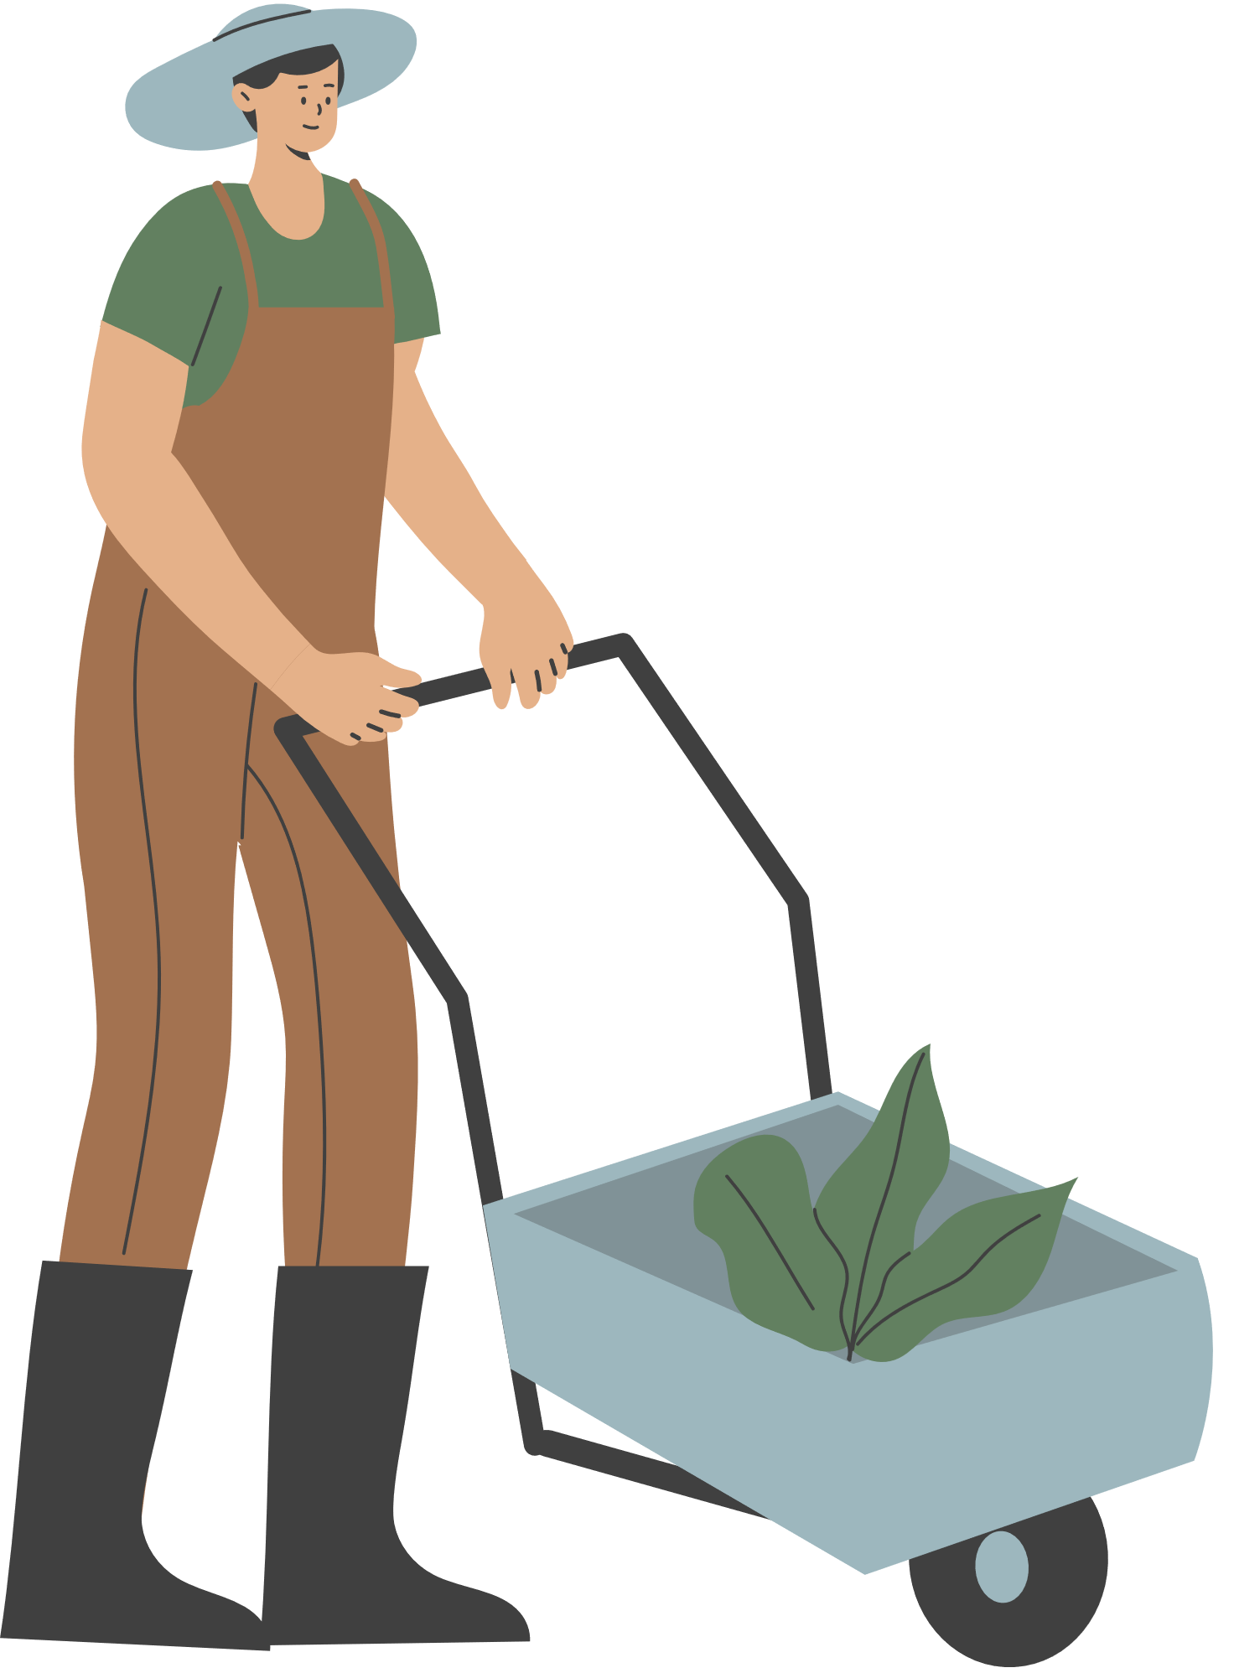


Một số yếu tố của thơ:
KIẾN THỨC Ở ĐÂU?
Hoạt động nhóm (4 nhóm)
Suy nghĩ cá nhân: 5 phút
Trao đổi trong nhóm: 3 phút
Hoàn thành phiếu bài tập số 1

Slide 5
Một số yếu tố của thơ:
Ngữ liệu (A) |  | Thể thơ (B)
a. Bống bống bang bang Khéo sảy khéo sàng Cho mẹ thổi cơm |  | 1.Thơ bốn chữ
b. Thương thay con kiến li ti Kiếm ăn được mấy phải đi tìm mồi? |  | 2. Thơ năm chữ
c. Anh đội viên thức dậy Thấy trời khuya lắm rồi Mà sao Bác vẫn ngồi Đêm nay Bác không ngủ. |  | 3. Thơ lục bát

Slide 6

Một số yếu tố của thơ:
Từ ngữ
trong thơ
Hình ảnh thơ
Đặc điểm 1: ngắn gọn, cô đọng, hàm súc, có tính đa nghĩa, gợi hình gợi cảm
Khái niệm: Là hình ảnh con người, cảnh vật xuất hiện trong thơ; được khắc họa theo ý đồ và sự sáng tạo của tác giả
Đặc điểm 2: Thiên về khơi gợi, đòi hỏi người đọc phải liên tưởng, tưởng tượng để hiểu hết ý thơ
Ý nghĩa: Giúp cho việc diễn đạt nội dung thêm sinh động, gợi cảm

Slide 7
Ví dụ:
“Anh đội viên mơ màng
Như nằm trong giấc mộng
Bóng Bác cao lồng lộng
Ấm hơn ngọn lửa hồng”
(Trích Đêm nay Bác không ngủ, Minh Huệ)
Từ ngữ:
Tính ngắn gọn, hàm súc: mỗi câu có 5 chữ, 1 khổ có 20 chữ
Tính gợi cảm: biện pháp so sánh, biện pháp ẩn dụ
Hình ảnh:
Hình ảnh anh đội viên
Hình ảnh “bóng Bác cao lồng lộng, ấm hơn ngọn lửa”

Slide 8

I - KHỞI ĐỘNG
(?) Em đã bao giờ nhìn thấy cánh buồm trên biển chưa? Cánh buồm có ý nghĩa thế nào với con thuyền?
(?) Em đã bao giờ được đi dạo riêng với cha/mẹ mình chưa? Khi đó, em nhận được tình cảm và hiểu biết gì từ cha mẹ mình?
Notes:
Như các con vừa chia sẻ, hình ảnh biển khơi với những cánh buồm thấp thoáng luôn là thế giới mới lạ đối với con người, đặc biệt là các bạn nhỏ. Cánh buồm no gió mang theo mong ước chinh phục biển khơi, khám phá miền đất mới hay chính là tượng trưng cho ước mơ của con người ở bất kì lứa tuổi, thế hệ nào? Để có lời giải cho câu hỏi này, hãy cùng cô cảm nhận văn bản Những cánh buồm của nhà thơ Hoàng Trung Thông nhé.

Slide 9

BÀI 7: THƠ
VĂN BẢN 1
NHỮNG CÁNH BUỒM
(Hoàng Trung Thông)

Slide 10

II. ĐỌC VĂN BẢN
Đọc tiếp sức theo khổ : 1- 2,3,4 -5
BẢNG KIỂM KĨ NĂNG ĐỌC DIỄN CẢM | CÓ | KHÔNG
Đọc trôi chảy, không bỏ từ, thêm từ.
Đọc to, rõ bảo đảm trong không gian lớp học, cả lớp cùng nghe được.
Tốc độ đọc phù hợp.
Sử dụng giọng đọc diễn cảm, linh hoạt, trìu mến

Slide 11
Những cánh buồm
Hai cha con bước đi trên cát
Ánh Mặt Trời rực rỡ biển xanh.
Bóng cha dài lênh khênh
Bóng con tròn chắc nịch.
Sau trận mưa đêm rả rích
Cát càng mịn, biển càng trong.
Cha dắt con đi dưới ánh mai hồng,
Nghe con bước lòng vui phơi phới.
Con bỗng lắc tay cha khẽ hỏi:
Cha ơi!
Sao xa kia chỉ thấy nước trời
Không thấy nhà, không thấy cây, không thấy
người ở đó?
Cha mỉm cười xoa đầu con nhỏ:
Theo cánh buồm đi mãi đến nơi xa
Sẽ có cây có cửa có nhà
Vẫn là đất nước của ta,
Nhưng nơi đó cha chưa hề đi đến.
Cha lại dắt con đi trên cát mịn
Ánh nắng chảy đầy vai,
Cha trầm ngâm nhìn mãi cuối chân trời
Con lại trỏ cánh buồm xa nói khẽ:
Cha mượn cho con buồm trắng nhé,
Để con đi…
Lời của con hay tiếng sóng thầm thì
Hay tiếng của lòng cha từ một thời xa thẳm?
Lần đầu tiên trước biển khơi vô tận
Cha gặp lại mình trong tiếng ước mơ con.
1963

Slide 12
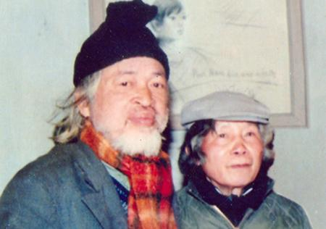
III. KHÁM PHÁ VĂN BẢN
  1. Tác giả
Hoàng Trung Thông
(1925 – 1993) quê Nghệ An.
Ông là người có học vấn uyên bác, thơ ca của ông giàu tình yêu thương, đánh thức tình yêu con người với con người.

Slide 13
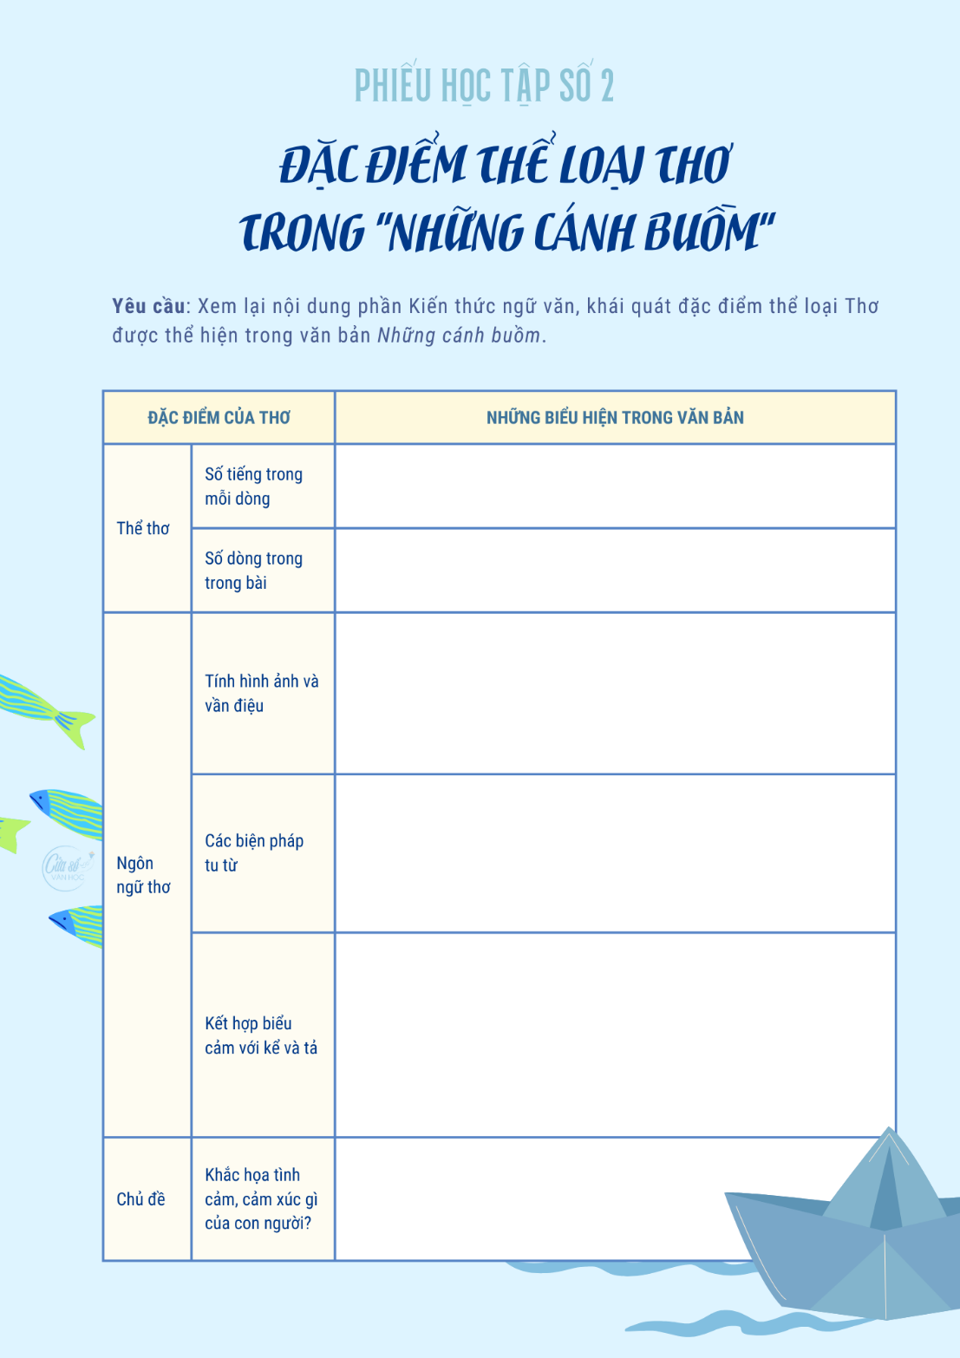
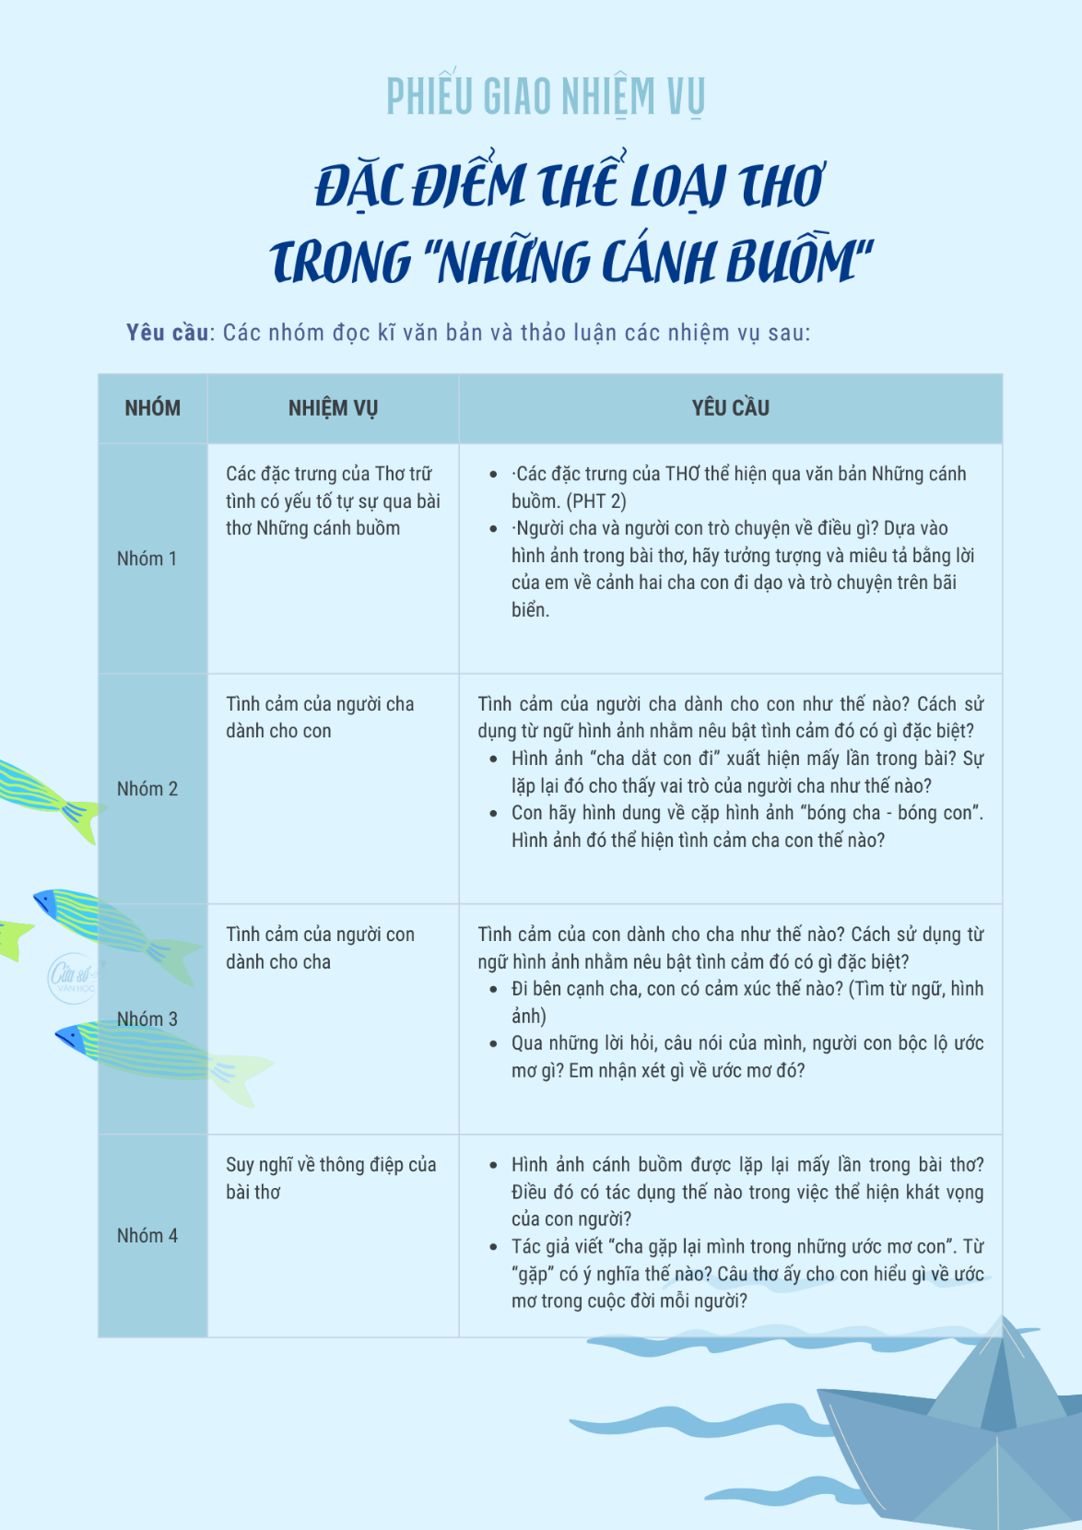
III. KHÁM PHÁ VĂN BẢN
Hoạt động nhóm theo nhiệm vụ

Slide 14
III. KHÁM PHÁ VĂN BẢN
  2. Khám phá văn bản
  a. Đặc điểm của văn bản thơ
Thể thơ:
thơ tự do
Nhân vật
trữ tình: cha;
Đối tượng
trữ tình: con
Yếu tố tự sự, miêu tả được sử dụng đan xen trong văn bản

Slide 15
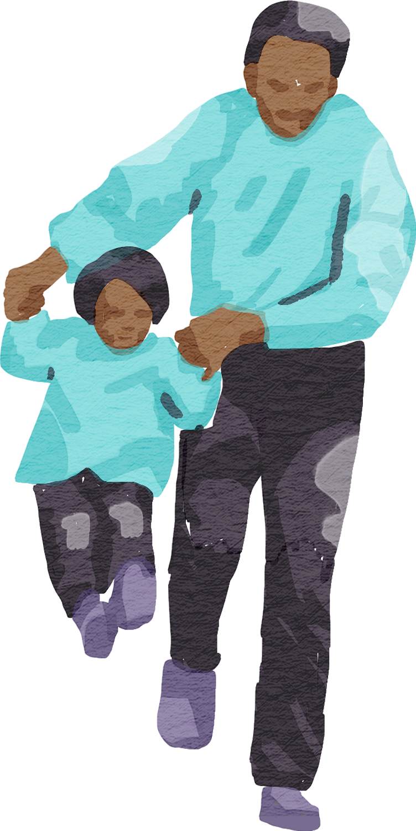
Báo cáo nhiệm vụ: 5 phút / nhóm
Nhóm 1: Các đặc trưng của Thơ trữ tình có yếu tố tự sự qua bài thơ Những cánh buồm
Nhóm 2: Tình cảm của người cha dành cho con
Nhóm 3: Tình cảm của con dành cho cha
Nhóm 4: Suy nghĩ về thông điệp của bài thơ

Slide 16
b. Cảm xúc trữ tình
Cảm xúc trữ tình của bài được thể hiện qua hình ảnh thơ: Hai cha con trò chuyện về sự mênh mông vô tận của biển khơi và khát vọng khám phá những miền đất xa xôi.
Thời gian: buổi sớm mai, ánh mặt trời rực rỡ
Không gian: bãi cát mịn, biển trong xanh
Cha “lênh khênh” dắt con “tròn chắc nịch” đi trên biển

Slide 17
b. Nội dung trữ tình
Nội dung cảm xúc
Nghệ thuật
  Tình cảm cha dành cho con: yêu thương, trìu mến, gần gũi, ấm áp
  Tình cảm con dành cho cha: gắn bó, yêu thương, khâm phục
  Hình ảnh gần gũi, đẹp đẽ và giàu liên tưởng
  Câu thơ tự do, nhịp thơ linh hoạt
  BPTT: ẩn dụ

Slide 18
Sau trận mưa đêm rả rích
Cát càng mịn, biển càng trong.
Cha dắt con đi dưới ánh mai hồng,
Nghe con bước lòng vui phơi phới.
Hình ảnh “cha dắt con đi” xuất hiện hai lần trong bài:
“Cha dắt con đi dưới ánh mai hồng”, “cha lại dắt con đi”: hình ảnh song hành, thể hiện sự dìu dắt của người cha với con trên đường đời, thể hiện tình cha con khăng khít.
Cặp hình ảnh “bóng cha - bóng con”: điệp ngữ, nghệ thuật đối, từ trái nghĩa: hình ảnh sóng đôi độc đáo & gợi tả ánh nắng đẹp đẽ trên biển buổi bình minh.
Cha lại dắt con đi trên cát mịn
Ánh nắng chảy đầy vai,
Cha trầm ngân nhìn mãi cuối chân trời
Con lại trỏ cánh buồm xa nói khẽ:
Cha mượn cho con buồm trắng nhé,
Để con đi…
Bóng cha dài lênh khênh
Bóng con tròn chắc nịch.

Slide 19
Con bỗng lắc tay cha khẽ hỏi:
Cha ơi!
Sao xa kia chỉ thấy nước trời
Không thấy nhà, không thấy cây, không thấy
người ở đó?
Cảm xúc của con khi đi bên cạnh cha:
+ “Cha ơi”: Tiếng gọi cha đầy thân thương, trìu mến
+ Câu hỏi: “chỉ thấy…” “không thấy…”: tò mò khám phá cuộc sống
+ Dùng hành động kết hợp với lời nói trực tiếp nhưng vẫn giữ thái độ "nói khẽ" như sợ cảnh vật giật mình, làm phá đi không gian yên bình.
+ Lời đề nghị ngây thơ: mượn buồm trắng.
+ Mục đích: Để con đi... → Câu nói bỏ lửng, dấu ba chấm tạo nhiều liên tưởng. → Có thể lá sự ngập ngừng nhưng ẩn chứa khát vọng muốn khám phá thế giới.
Qua những lời hỏi, câu nói của mình, người con bộc lộ ước mơ khám phá những miền đất mới.
Con lại trỏ cánh buồm xa nói khẽ:
Cha mượn cho con buồm trắng nhé,
Để con đi…

Slide 20
c. Tìm hiểu đề tài, chủ đề
Đề tài
viết về tình cha con
Chủ đề:
ngợi ca tình phụ tử thiêng liêng;
cổ vũ khát khao khám phá làm đẹp cho cuộc sống của mỗi người

Slide 21
d. Chia sẻ thông điệp từ văn bản
Trân trọng,
ngợi ca vẻ đẹp của quê hương
đất nước
Ngợi ca tình
phụ tử gần gũi, thiêng liêng
Cổ vũ ước mơ đi xa để khám phá thế giới, khích lệ những người sống có ước mơ,
hoài bão…

Slide 22
II. LUYỆN TẬP
Tham gia trò chơi
CHIẾC THUYỀN NGOÀI XA
Câu 1. Văn bản nào sau đây là của tác giả Hoàng Trung Thông?
A. Ngắm trăng, Bức tranh của em gái tôi
B. Mây và sóng, Thạch Sanh
C. Những cánh buồm, Bài ca vỡ đất

Slide 23
II. LUYỆN TẬP
CHIẾC THUYỀN NGOÀI XA
Câu 2. Thể thơ của bài Những cánh buồm là?
A. Lục bát
B. Thơ 5 chữ
C. Thơ tự do
D. Thơ văn xuôi

Slide 24
II. LUYỆN TẬP
CHIẾC THUYỀN NGOÀI XA
Câu 3. Điền từ còn thiếu để hoàn thiện câu thơ sau: “Bóng cha dài …/Bóng con tròn chắc nịch”
A. Lom khom
B. Lênh khênh
C. Lêu nghêu
D. Lung linh

Slide 25
II. LUYỆN TẬP
CHIẾC THUYỀN NGOÀI XA
Câu 4. Biện pháp tu từ nào được sử dụng trong hai câu thơ: “Ánh nắng chảy đầy vai”?
A. So sánh
B. Nhân hóa
C. Điệp ngữ
D. Ẩn dụ

Slide 26
II. LUYỆN TẬP
CHIẾC THUYỀN NGOÀI XA
Câu 5. Thông điệp nào sau đây KHÔNG được gợi ra từ văn bản Những cánh buồm?
a. Ngợi ca tình phụ tử gần gũi, thiêng liêng
b. Cổ vũ ước mơ đi xa để khám phá thế giới, khích lệ những người sống có ước mơ, hoài bão
c. Bồi đắp tình yêu thiên nhiên, yêu quê hương đất nước
d. Gợi bài học cuộc sống về lòng bao dung, nhân hậu

Slide 27
II. LUYỆN TẬP
CHIẾC THUYỀN NGOÀI XA
Câu 6. Theo em, hình ảnh “những cánh buồm” trong văn bản tượng trưng cho điều gì?
a. Tượng trung cho cuộc sống lao động vất vả gian nan của người dân chài
b. Là biểu tượng cho ước mơ và khát khao khám phá của con người
c.Là những điều kì diệu mà ta bắt gặp trong cuộc sống
d.Tượng trưng cho mong ước về cái thiện, cái đẹp của mỗi người

Slide 28
Hệ thống lại một số đặc điểm của thể loại thơ sử dụng yếu tố tự sự và miêu tả qua văn bản (Phiếu bài tập 02)

Slide 29
Lựa chọn 1 hình ảnh em ấn tượng trong văn bản Những cánh buồm và vẽ thành 1 bức tranh.
Cảm nhận về bức tranh đó bằng đoạn văn ngắn khoảng 5 câu.

Slide 30
IV. VẬN DỤNG
- Đọc mở rộng văn bản thơ ở nhà: đọc + khám phá văn bản Mây và sóng theo phiếu gợi dẫn ở nhà, trình bày sản phẩm trên lớp
- Thời gian trình bày sản phẩm của mỗi nhóm: 4 phút

